Slide 1
2.5.4 XY图和Express XY图
2.5 图形化数据显示

Slide 2
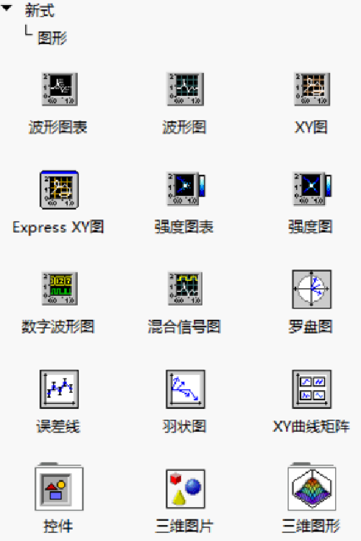
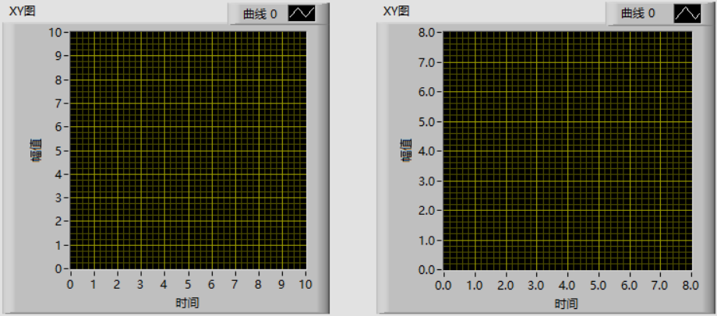
2.5.3 Waveform Graph
（1）XY图和Express XY图的位置、形状

Slide 3
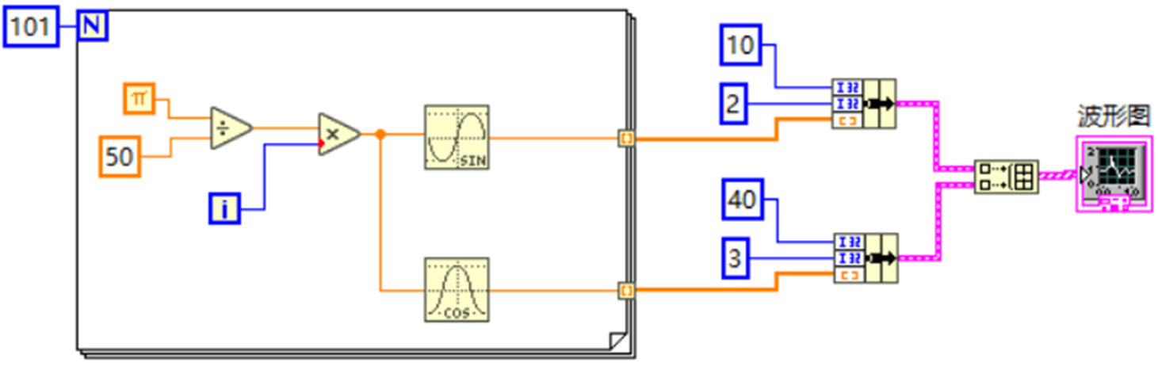
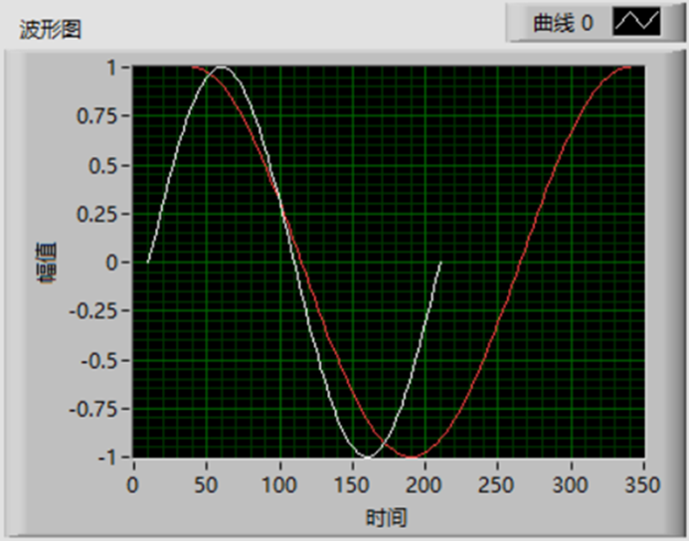
2.5.4 XY图和Express XY图
（2）波形图表(Waveform Chart)和波形图(Waveform Graph)显示图形的特点
横坐标是40,43,46,…
横坐标是10,12,14,…
针对均匀采样，横坐标是均匀分布的
那么，对非均匀采样获得的数值，比如（1,3），（5,7），（11,20）等如何描绘图形呢？

Slide 4
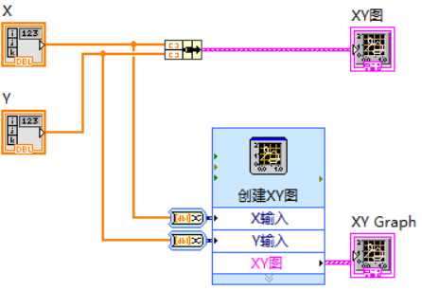
2.5.4 XY图和Express XY图
那么，对非均匀采样获得的数值，比如（1,3），（5,7），（11,20）等如何描绘图形呢？
横坐标是40,43,46,…
使用XY图或Express XY图

Slide 5
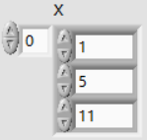
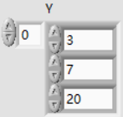
2.5.4 XY图和Express XY图
①连接到（Express）XY图需要包含两个一维数组，分别包含数据点的（ ）和（ ）。
横坐标值
纵坐标值

Slide 6
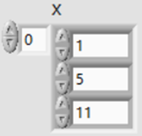
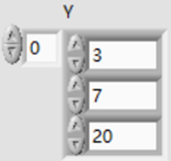
2.5.4 XY图和Express XY图
②连接到XY图需要将两个数组通过节点（ ）打包成（ ），（ ）的数组在上，（ ）的数组在下。
捆绑
簇
横坐标
纵坐标

Slide 7
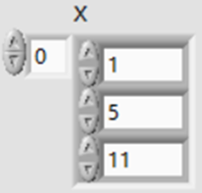
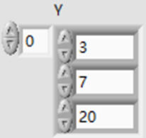
2.5.4 XY图和Express XY图
③连接到Express XY图中则只需要将两个一维数组分布和该VI的两个输入端口（ ）相连。
X输入和Y输入
Express VI更快捷更方便

Slide 8
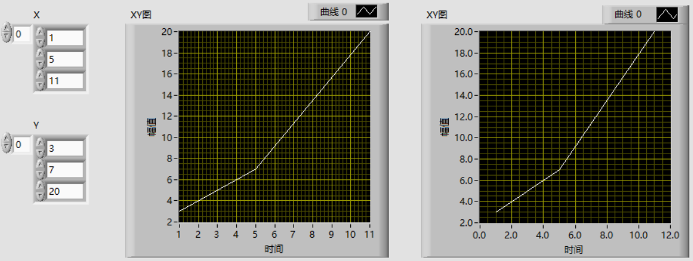
2.5.4 XY图和Express XY图
例：描绘由点（1,3），（5,7），（11,20）等构造的图形。

Slide 9
2.5.4 XY图和Express XY图
如何创建X数组和Y数组？
（1）创建数组壳：新式→数据容器→数组
（2）拉入数组元素：新式→数值→数值输入控件

Slide 10
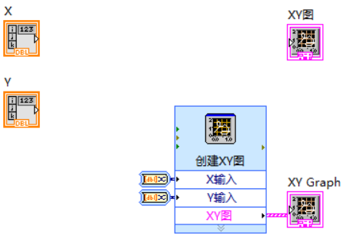
2.5.4 XY图和Express XY图
如何连接数组与XY图或Express XY图？
编程→簇、类与变体→捆绑

